Slide 1




Eat Now !
美食推薦兼點餐系統
指導老師:李春雄
組長:41211147羅來恩
組員:41211121江承翰
組員:41211124石俊昇

Slide 2



研究動機
研究目的
創新實作方法
系統架構圖
系統實作
演算法分析
報告總覽

Slide 3



一.研究動機
在現代的生活中，人們經常面臨「今天吃什麼？」這個日常難題。特別是在面對眾多餐廳飲食選擇時，往往會讓用戶猶豫不決，浪費大量時間在選擇上。
基於這些需求，我們決定開發 EatNow ，通過隨機推薦和數據分析，為用戶提供方便的飲食決策輔助工具。

Slide 4


二.研究目的
主要目標
解決選擇困難問題：提供隨機推薦功能，幫助用戶快速做出飲食決策
數據驅動決策：通過統計分析幫助用戶了解自己的飲食習慣
紀錄點餐項目：整合點餐、歷史追蹤功能於一體
具體目標
減少用戶在選擇食物時的決策時間
提高用戶對飲食選擇的滿意度
建立完整的個人飲食數據檔案
提供直觀的使用者介面和流暢的操作體驗

Slide 5
三.創新實作方法
創新性
創新的資料結構設計
單例模式資料管理：使用 DataStore 統一管理所有應用資料
響應式資料綁定：基於 SwiftUI 的 @Published 屬性實現即時更新
模組化架構：各功能模組獨立設計，降低耦合度
實用性
用戶體驗優化
一鍵推薦功能：單次點擊即可獲得推薦結果
視覺化統計分析：直觀展示用戶飲食數據和趨勢
離線數據存取：支援無網路環境下的完整功能使用
跨平台數據同步：透過 CSV 匯出入實現數據遷移

Slide 6
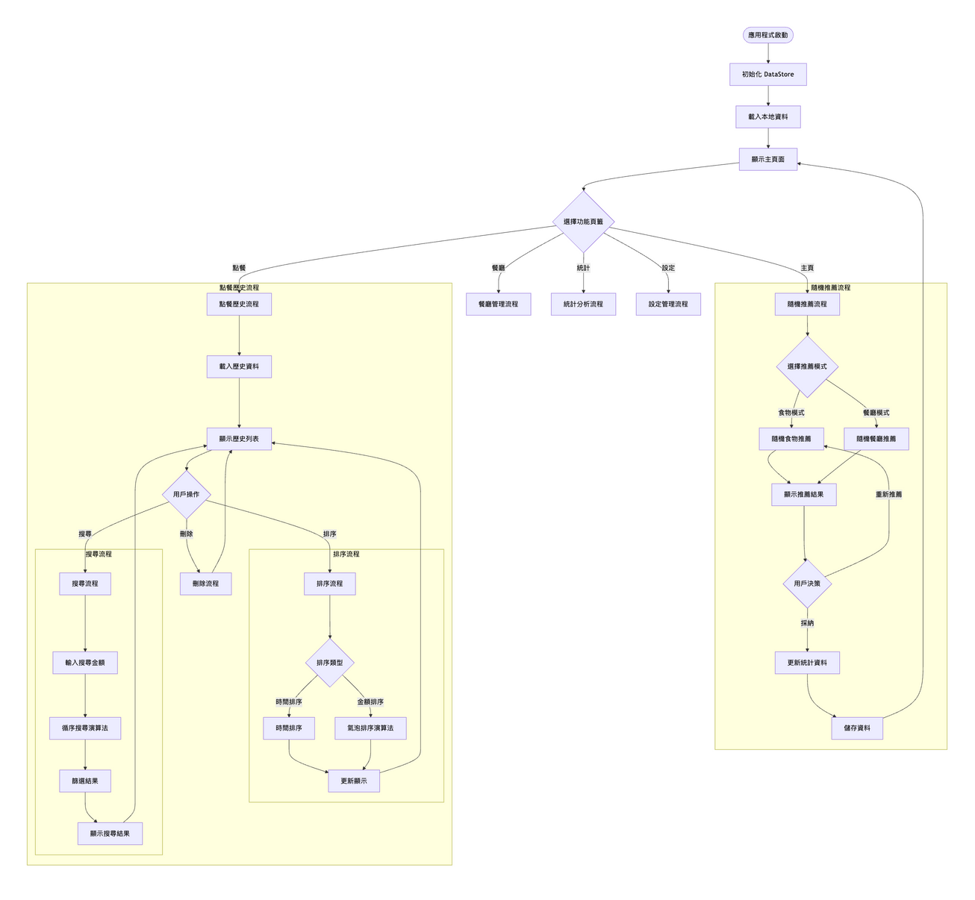


四.系統架構圖

Slide 7

1. 推薦系統 (HomeView)
功能特色：提供食物和餐廳的智慧隨機推薦
技術實作：
實作個人模式和團體模式的差異化推薦邏輯
整合用戶歷史偏好數據
用戶體驗：一鍵獲得推薦，支援重新推薦和紀錄決策採納
2. 餐廳清單管理系統 (ShopViews)
功能特色：完整的餐廳和菜單 CRUD 操作
技術實作：
使用 SwiftUI 的導航系統實作多層級介面
支援 CSV 批量匯入餐廳資料
資料結構：Shop -> MenuItem 的一對多關係設計
五.系統實作

Slide 8
3. 點餐歷史系統 (OrderViews)
功能特色：完整的點餐流程和歷史管理
技術實作：
實作購物車模式的點餐紀錄邏輯
整合氣泡排序和循序搜尋演算法
演算法應用：詳細說明見下方演算法分析章節
4. 統計分析系統 (StatsView)
功能特色：多維度的數據分析和視覺化
技術實作：
使用 Chart 框架繪製統計圖表
實作成就系統激勵用戶參與
提供個人和團體模式的分別統計
數據洞察：幫助用戶理解飲食偏好
五.系統實作

Slide 9

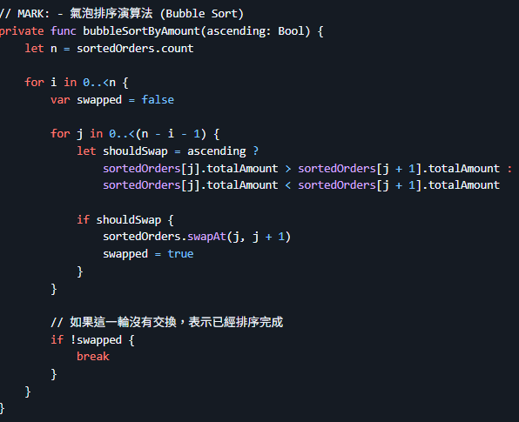
六.演算法分析_氣泡排序
氣泡排序是一種簡單的排序演算法，通過重複遍歷要排序的數列，比較相鄰元素並交換位置，使較大（或較小）的元素像氣泡一樣浮到數列的一端。
演算法運作流程
輸入驗證：檢查搜尋金額是否為有效數字
結果初始化：清空之前的搜尋結果陣列
循序遍歷：從索引 0 開始遍歷所有訂單記錄
條件比較：將每筆訂單的總金額與目標金額比較
結果收集：將符合條件的訂單加入結果陣列
狀態更新：設定顯示搜尋結果的標誌

Slide 10
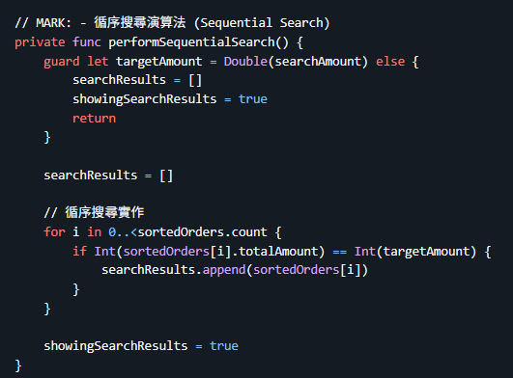
六.演算法分析_循序搜尋法
循序搜尋（線性搜尋）是最基本的搜尋演算法，從數列的第一個元素開始，逐一檢查每個元素，直到找到目標值或搜尋完整個數列。
演算法運作流程
輸入驗證：檢查搜尋金額是否為有效數字
結果初始化：清空之前的搜尋結果陣列
循序遍歷：從索引 0 開始遍歷所有訂單記錄
條件比較：將每筆訂單的總金額與目標金額比較
結果收集：將符合條件的訂單加入結果陣列
狀態更新：設定顯示搜尋結果的標誌

Slide 11
謝謝觀看

